Slide 1
МБДОУ МО г. Краснодар «Детский сад № 160»
Инновационный проект
Управление качеством взаимодействия ДОО и семьи по развитию исследовательской активности дошкольников в условиях детской Академии юных исследователей

Slide 2
Цель: развитие исследовательской активности дошкольников на основе обеспечения качества взаимодействия дошкольной образовательной организации и семьи.
Объект исследования: образовательный процесс детского сада в условиях внедрения ФГОС нового поколения.
Предмет исследования: процесс управления качеством взаимодействия ДОО и семьи по развитию исследовательской активности дошкольников в условиях детской Академии юных исследователей.

Slide 3
Задачи проекта:
1. Разработка и реализация психолого-педагогических условий, обеспечивающих развитие исследовательской активности дошкольников в условиях взаимодействия семьи и детского сада.
2. Разработка и внедрение модели системы управления качеством взаимодействия дошкольной образовательной организации и семьи по развитию исследовательской активности дошкольников в условиях детской Академии юных исследователей.
3. Разработка и апробация технологии организации взаимодействия дошкольной образовательной организации и семьи по развитию исследовательской активности дошкольников.
4. Разработка и апробация структуры и критериев педагогического взаимодействия ДОО с семьёй, исследовательской активности дошкольников и педагогов, методики педагогической диагностики.
5. Разработка и обеспечение распространения методических результатов деятельности дошкольной организации по данной проблеме в системе дошкольных учреждений Краснодарского края.

Slide 4
внедрена такая система, которая обеспечит качество взаимодействия дошкольной образовательной организации и семьи в развитии исследовательской активности, исходя из международной стандартов (системы) оценки качества (TQM), представленных
Идея инновационного проекта
Качество цели
Качество условий
Качество процесса
Качество результата

Slide 5
Входная диагностика исследовательской активности дошкольников (сентябрь 2018 год)
Итоговая диагностики исследовательской активности дошкольников (сентябрь 2020 год)

Slide 6
Показатели исследовательской активности родителей (сентябрь 2018 года)
Показатели исследовательской активности родителей (декабрь 2020 года)

Slide 7
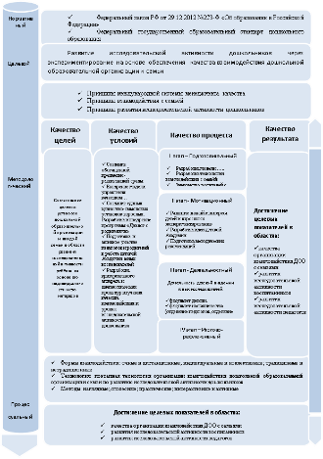
Методические разработки
https://ds160.centerstart.ru/node/455

Slide 8
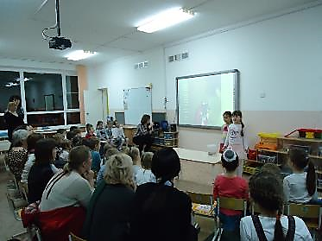
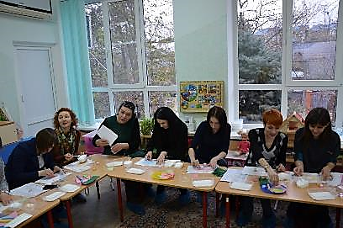
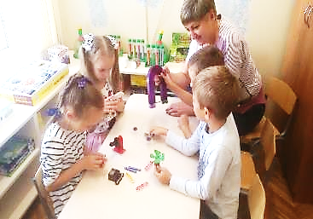
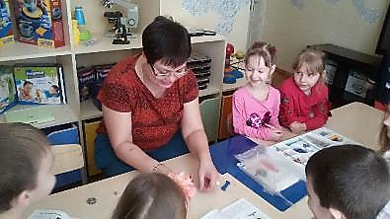
Реализация программы «Диалог с родителями»

Slide 9
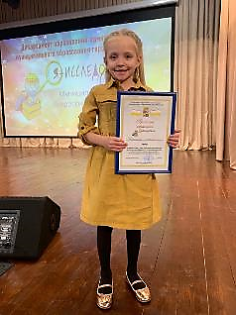
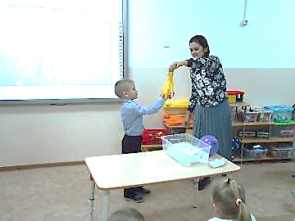
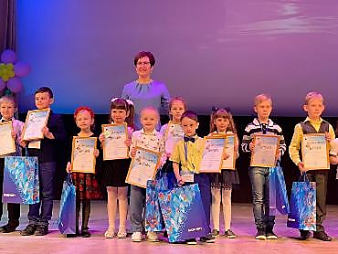
Конкурсы

Slide 10
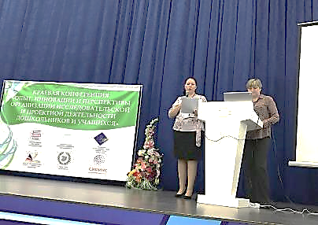
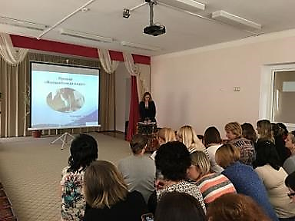
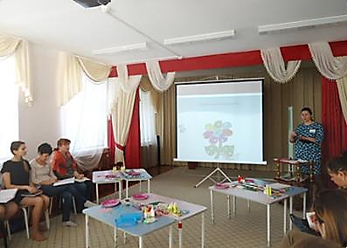
Семинары, мастер-классы

Slide 11
Сетевое взаимодействие
ДОО № 177 г.Краснодар
ДОО № 85 г.Краснодар
ДОО № 199 г.Краснодар
ДОО № 110 г.Краснодар
ДОО № 31 г.Краснодар
ДОО № 180 г.Краснодар
ДОО № 100 г.Краснодар
ДОО № 160 г.Краснодар
ДОО № 202 г.Краснодар
ДОО № 113 г.Краснодар
ДОО № 162 г.Краснодар
ДОО № 8 г.Краснодар
ДОО № 130 г.Краснодар
ДОО № 169 г.Краснодар
МБДОУ № 3 г.Крымска

Slide 12
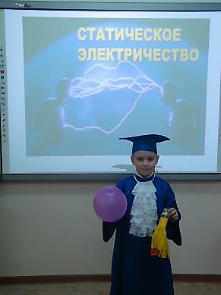
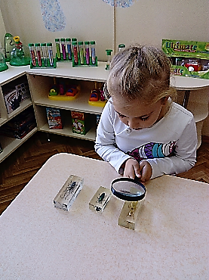
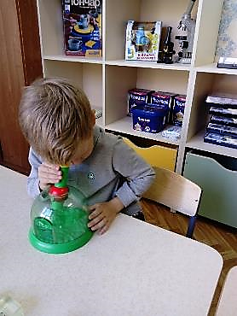
Спасибо за внимание!

